Slide 1
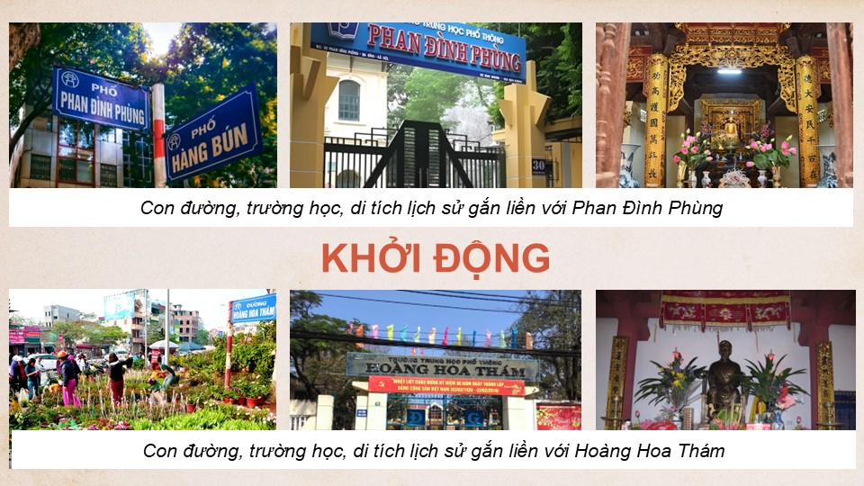

Slide 21
Tên khởi nghĩa/Thời gian diễn ra | Người lãnh đạo | Căn cứ/ địa bàn hoạt động | Kết quả | Ý nghĩa
Khởi nghĩa Bãi Sậy (1883-1892) | Nguyễn Thiện Thuật | Vùng Bãi Sậy (Hưng Yên) | Thất bại | Thể hiện tinh thần yêu nước, ý chí quyết tâm chống giặc ngoại xâm
Khởi nghĩa Hương Khê (1885 – 1896) | Phan Đình Phùng | Căn cứ: Hương Khê (Hà Tĩnh) Địa bàn: Miền tây Thanh Hóa, Nghệ An, Hà Tình, Quảng Bình | Thất bại | Thể hiện tinh thần yêu nước, ý chí quyết tâm chống giặc ngoại xâm Là cuộc khởi nghĩa tiêu biểu nhất trong phong trào Cần Vương
Khởi nghĩa Ba Đình (1886-1887) | Phạm Bành và Đinh Công Tráng | Huyện Nga Sơn (Thanh Hóa) | Thất bại | Thể hiện tinh thần yêu nước, ý chí quyết tâm chống giặc ngoại xâm

Slide 22
Nhận xét:
- Về thời gian: phong trào Cần vương diễn ra trong thời gian dài (từ 1885 đến 1896). - Về địa bàn: Phong trào diễn ra trên địa bàn rộng lớn khắp Bắc Kì và Trung Kì. - Về lực lượng: + Lãnh đạo là các văn thân, sĩ phu yêu nước. + Đông đảo các tầng lớp nhân dân tham gia (người Kinh, người dân tộc thiểu số, người Lào). -Về tính chất: Phong trào Cần vương là phong trào yêu nước chống Pháp bị chi phối bởi hệ tư tưởng phong kiến (vì nó nhằm giúp vua chống Pháp để xây dựng lại vương triều phong kiến). - Về phương pháp đấu tranh: chủ yếu nặng về khởi nghĩa vũ trang. ít chú trọng đến công tác tuyên truyền, đấu tranh trên lĩnh vực tư tưởng, chính trị... - Kết quả: cuối cùng phong trào Cần vương bị thất bại do so sánh lực lượng giữa ta và địch chênh lệch ; sai lầm trong tổ chức lãnh đạo... - Ý nghĩa: Phong trào Cần vương thể tinh thần yêu nước, kiên quyết đấu tranh chống ngoại xâm của nhân dân ta: phong trào đã để lại nhiều bài học kinh nghiệm quý báu cho sự nghiệp đấu tranh giành và bảo vệ độc lập dân tộc...

Slide 23
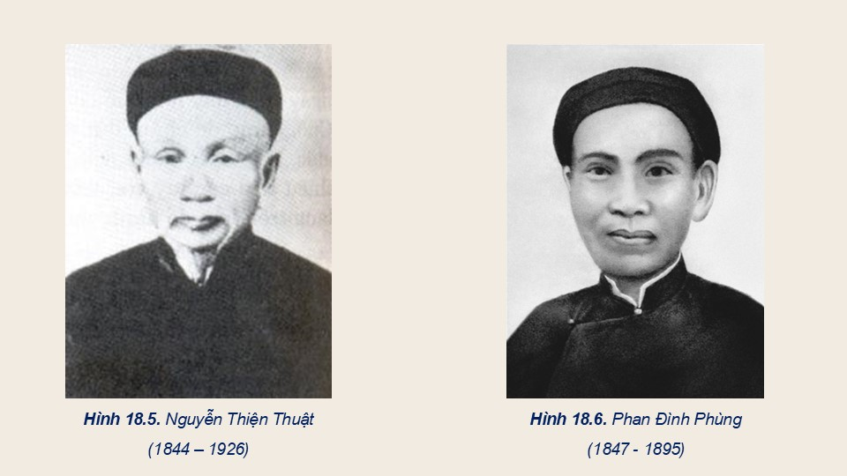

Slide 31
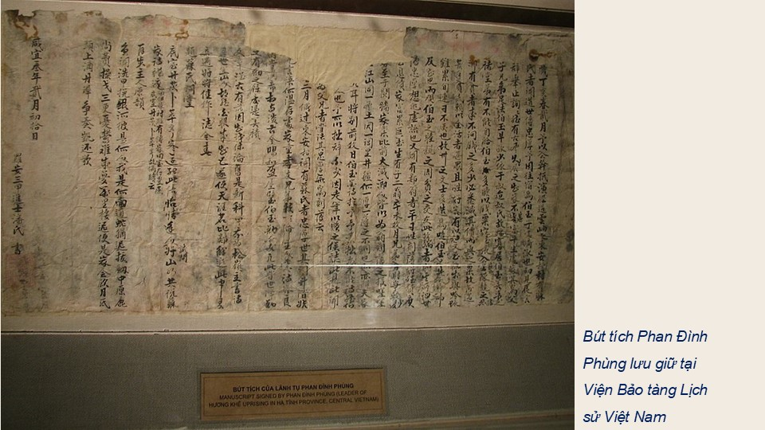

Slide 42
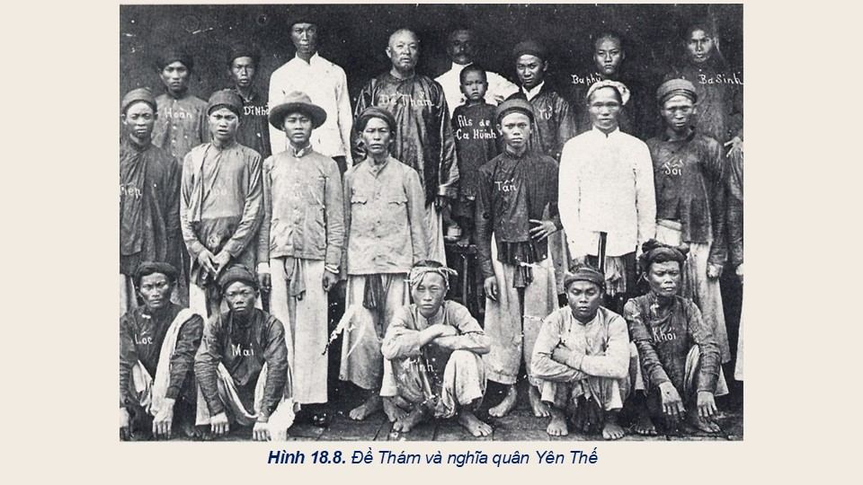

Slide 44
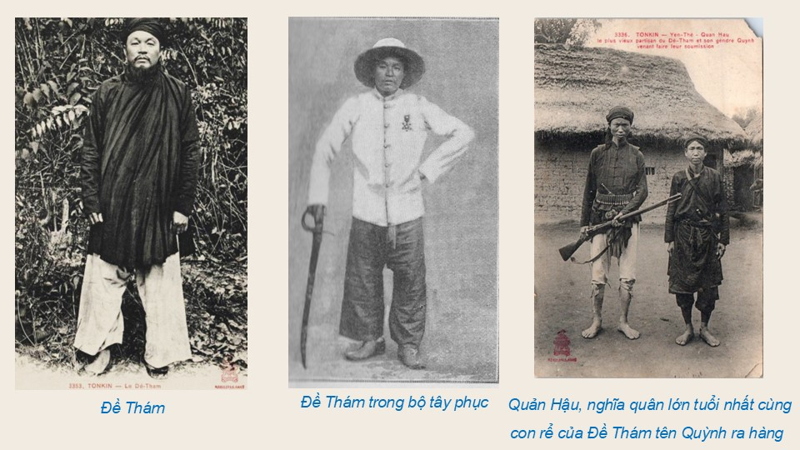

Slide 45
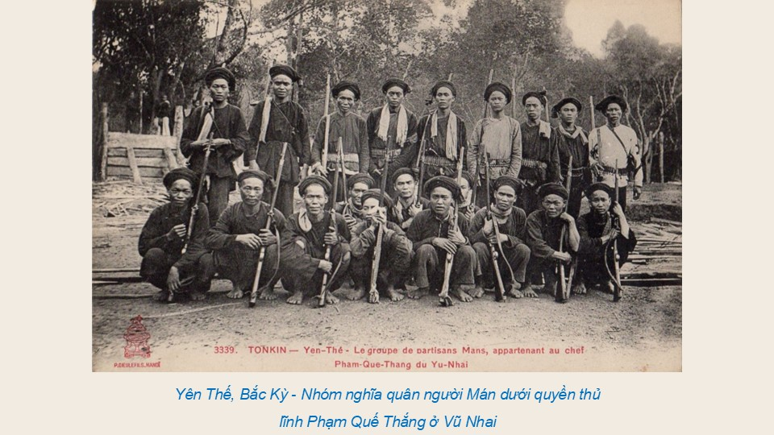

Slide 46
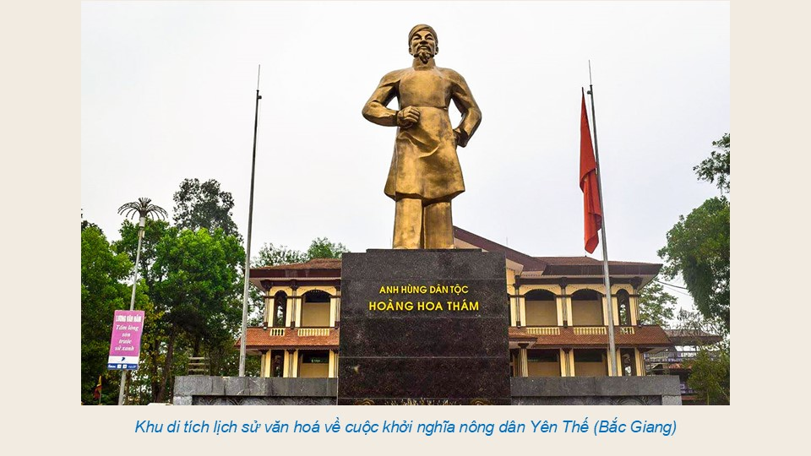

Slide 66
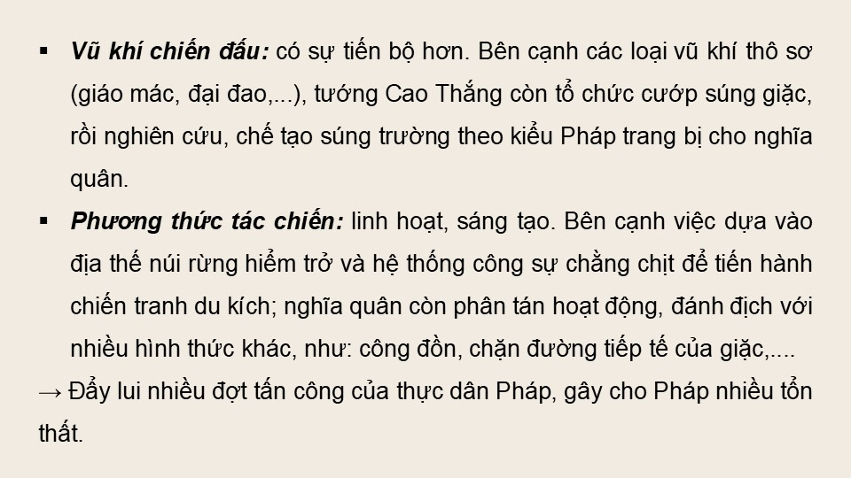

Slide 69
